Slide 1
III ВСЕРОССИЙСКИЙ ПЕДАГОГИЧЕСКИЙ КОНКУРС
«ЭКОЛОГИЯ — ДЕЛО КАЖДОГО»
Экологически чистый
заповедник «Самарская Лука»
Шаронова С.М.
Г. Тольятти
2022 год

Slide 2
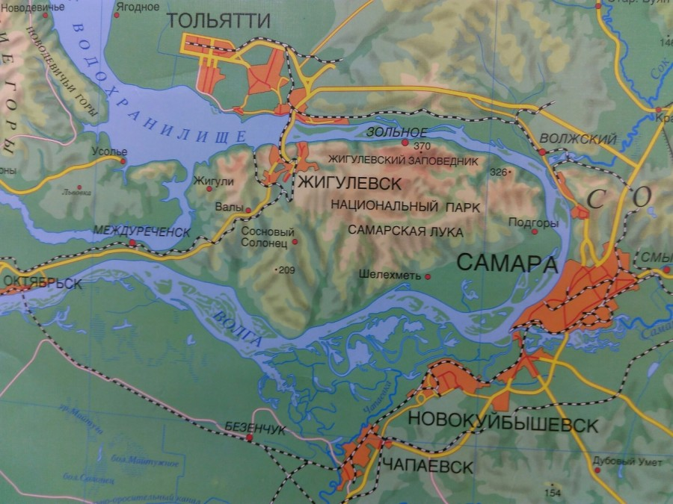
28 апреля 1984 года создан национальный парк «Самарская Лука».
В этой презентации я хочу рассказать о красотах и достопримечательностях Самарской Луки.
Самарская Лука́ — самая большая, значительно выраженная и известная излучина реки Волги в нижнем её течении между селом Усолье и городом Сызранью. Омывается водами Куйбышевского и Саратовского водохранилищ. Огибает Жигулёвскую возвышенность (Жигулёвские горы).

Slide 3
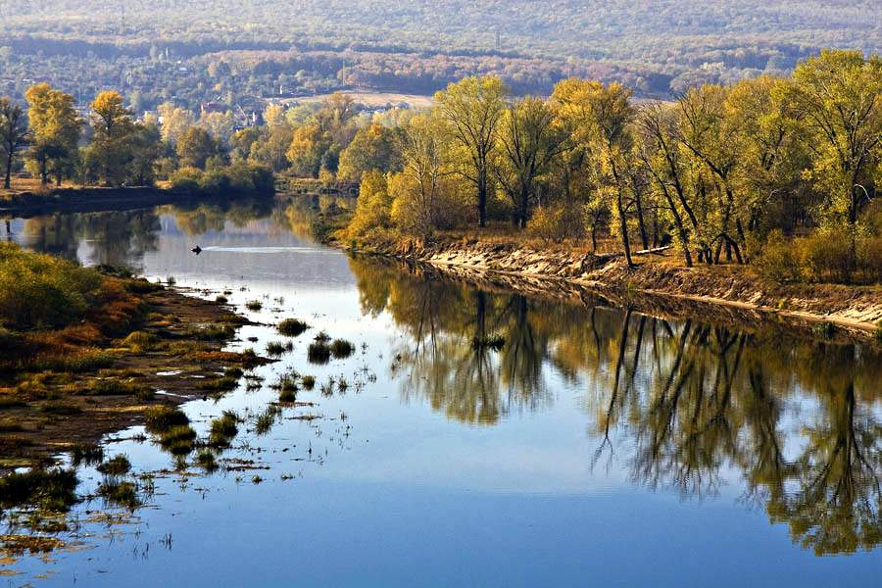
У Волги – матушки широкой
Раскинулась гора,
Её назвали Жигулёвской
Там заповедная страна.
Пойдёшь направо вдоль реки –
Бахилова Поляна,
Там острова Серёдыш и Шалыга,
Раскинулись как братья великаны.
Там чудеса: там сосны и дубравы,
Березняки и клён стоит.
И Вяза гладкого стволы под
Купол неба упирают.

Slide 4
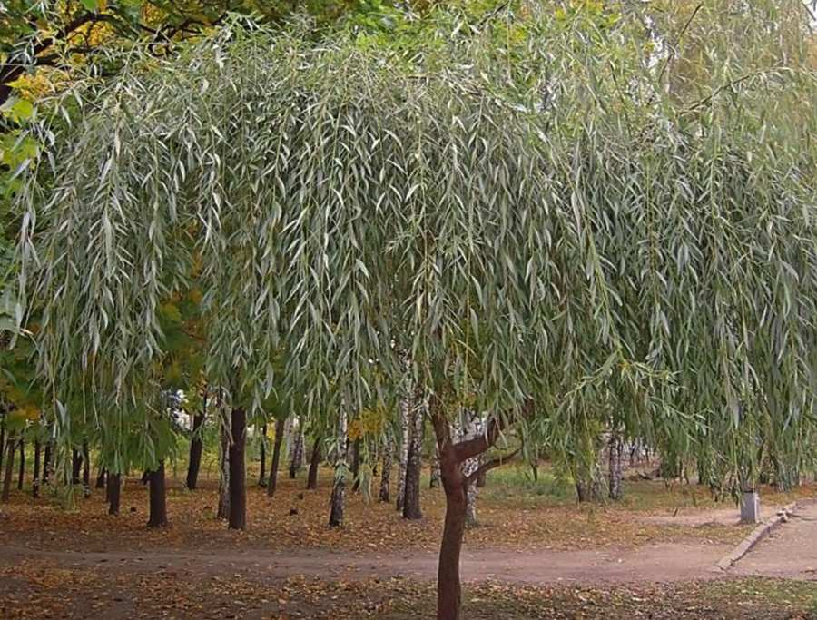
Там ива белая, ольха
Роняет слёзы – серьги.
И гребни гор чернеют
На утренней заре.
Царит там бабушка – Яга,
Она природу охраняет,
С русалкой тихо говорит
и травы рвать не позволяет.
Там чудеса, там леший ищет
Венерин башмачок.
На заповедных тех дорожках
Следы невиданных зверей.

Slide 5
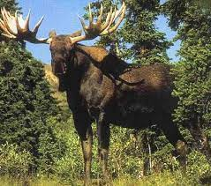
Там жигулёвская лисица,
Оживший талисман.
Барсук, кабан, высоконогий лось.
Летает шмель, ныряет кряква и
Зорко бдит орлан – белохвост.
Такой страны ты больше не найдёшь,
Там русский дух, там Волгой пахнет!
Тебе природа подарила – чудесные места,
И охранять себя велела - Самарская Лука!
Зайченко Сергей, 16 лет

Slide 6
Содержание:
1. Самарская Лука
2. Жигулёвский заповедник
3. Гора «Стрельная»
4. Верблюд – гора
5. Смотрительная площадка на Поповой горе
6. Попова гора
7. Каменная чаша
8. Монастырская гора
9. Молодецкий курган и Девья гора
10. Тайна кекуров Самарской Луки
11. Животные Самарской Луки
12. Птицы Самарской Луки
13. Растения Самарской Луки
14. Деревья Самарской Луки

Slide 7
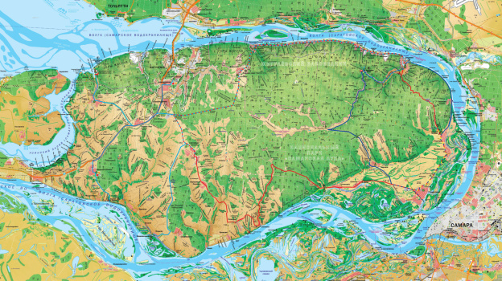
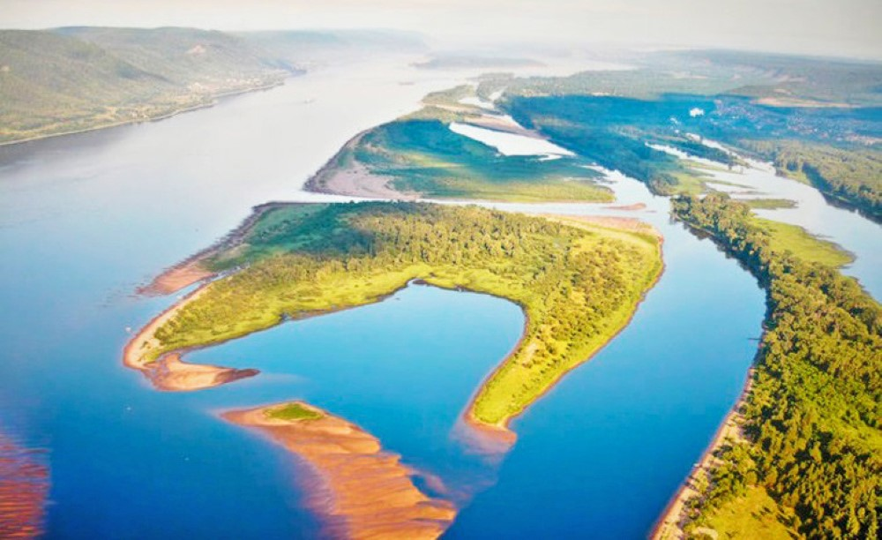
1. Самарская Лука
Это территория, ограниченная излучиной Волги в ее среднем течении. В северной части к национальному парку примыкает Жигулевский государственный природный заповедник и г. Жигулёвск.
В остальном внешние границы парка представляют собой естественные рубежи излучины Волги.
Национальный парк располагается на территории Волжского, Ставропольского и Сызранского административных районов. Общая площадь парка составляет 127,2 тыс. га, из них 66,1 тыс. га (52,0% общей площади) земель лесного фонда предоставлены национальному парку, 61,1 тыс. га (48,0%) земель других собственников, владельцев и пользователей включены в границы парка без изъятия их из хозяйственного использования.
На территории национального парка расположены 31сельский населенный пункт и 2 поселка, в которых проживает около 25 тыс. человек. По западной части парка проходит железная дорога Сызрань-Жигулевск-Тольятти. Сеть автомобильных дорог состоит из дороги общегосударственного значения Москва-Самара и восьми местных дорог.

Slide 8
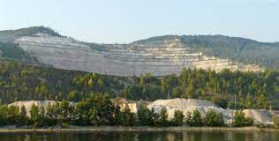

Северную часть территории Самарской Луки занимают Жигулевские горы (13% всей территории) с наивысшими отметками до 370 м. К югу гористая местность переходит в нагорную часть Самарской Луки с общим падением уклона к р. Волге, с характерным переходом волнисто-овражистого рельефа в равнину.
Единственной водной артерией Самарской Луки является р. Волга. Со строительством плотин на р. Волге образованы два водохранилища — Куйбышевское и Саратовское.
Ширина на разных участках Саратовского водохранилища в пределах Самарской Луки колеблется от 1-2 км в межень до 13-15 км в половодье. Максимальные глубины 14-18 м.

Slide 9
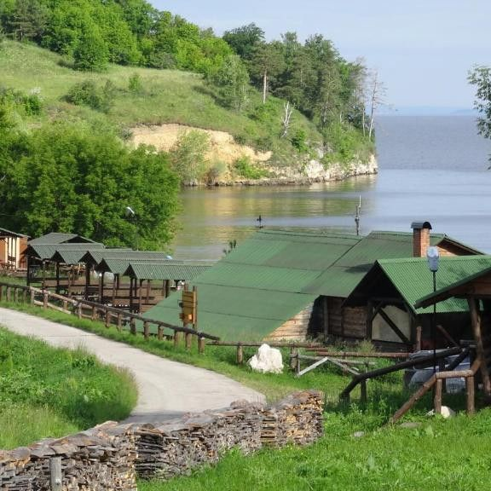
Базы отдыха и туристические комплексы в Самарской Луке
У жителей Самарской области всегда были в почете различные базы отдыха, позволяющие недорого и весело провести время «на природе». В сезоне 2022 года этот тренд только усилился. Для многих самарцев доброй традицией стала встреча Нового года или Рождества, особенный спрос в летний период на территориях баз отдыха и туристических комплекс Самарской Луки в приятной компании своих родственников, друзей или сослуживцев.

Slide 10
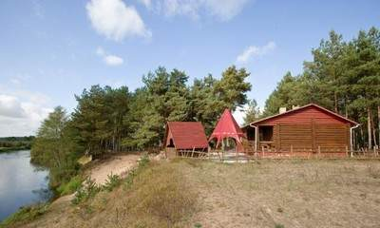
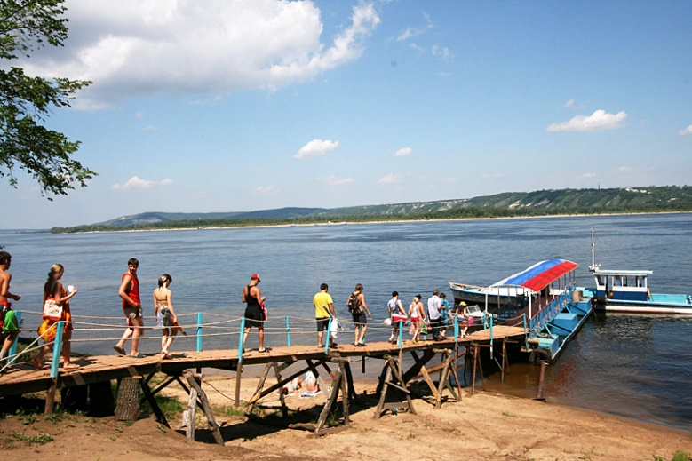
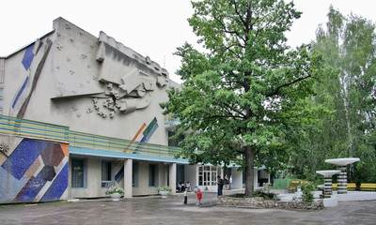
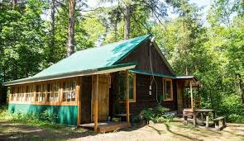
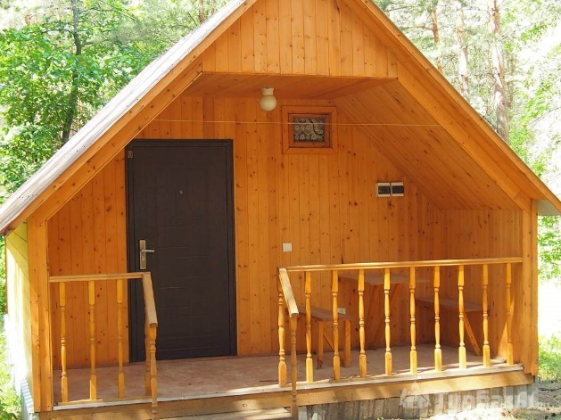
Красивые названия базы отдыха и туристических комплексов «Сосновый бор на Усе», «Усинка», «Высокий берег», «Лазурная», «Россия», «Малыш», «Звёздный», «Искра», «Тихий плёс», «Лукоморье», «У Волги», «Мелодия Жигулей». Шесть преимуществ для выбора отдыха в Самарской Луке:
1. Мягкий климат, уникальная природа Жигулей.
2. Широкий выбор предложений по турбазам.
3. Развлечения и активный отдых на турбазах.
4. Экскурсии во время отдыха.
5. Доступный уровень цен.
6. Вполне достойное качество отдыха.

Slide 11
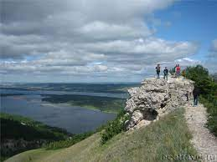
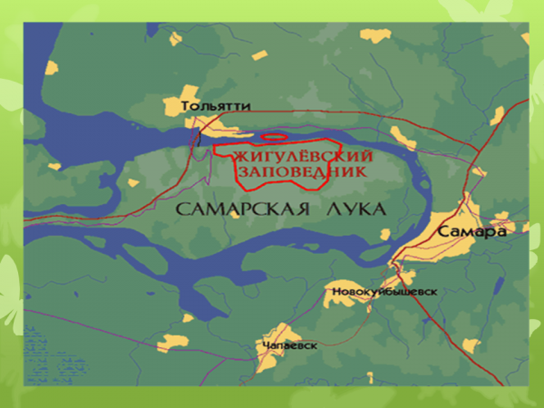
2. Жигулёвский заповедник
Заповедник расположен на Самарской Луке, в Самарской области.
Впервые заповедник был организован 19 августа 1927 года. Тогда это был всего лишь участок Средневолжского заповедника. Позднее участок обрёл самостоятельность и был назван Куйбышевским заповедником.
В 1955 году вместе с десятками других заповедников страны Куйбышевский был ликвидирован. После этого на территории начинается добыча нефти, проложены линии электропередачи. В 1959 году заповедник вновь был открыт, но уже в 1961 году закрыт. Последнее возрождение заповедника произошло в 1966 году.

Slide 12
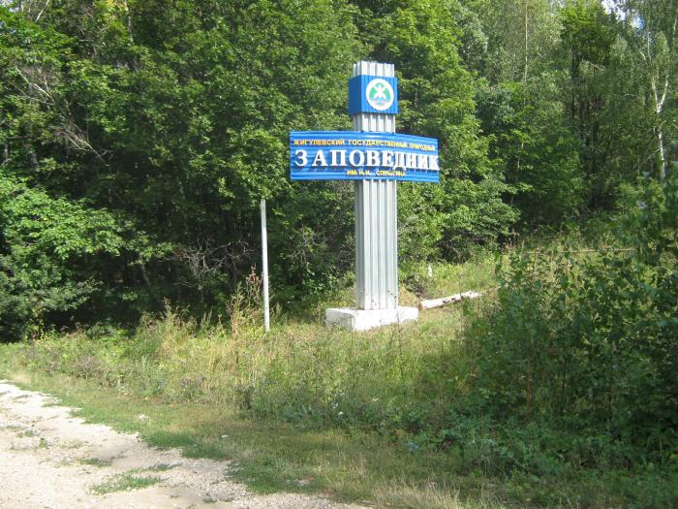
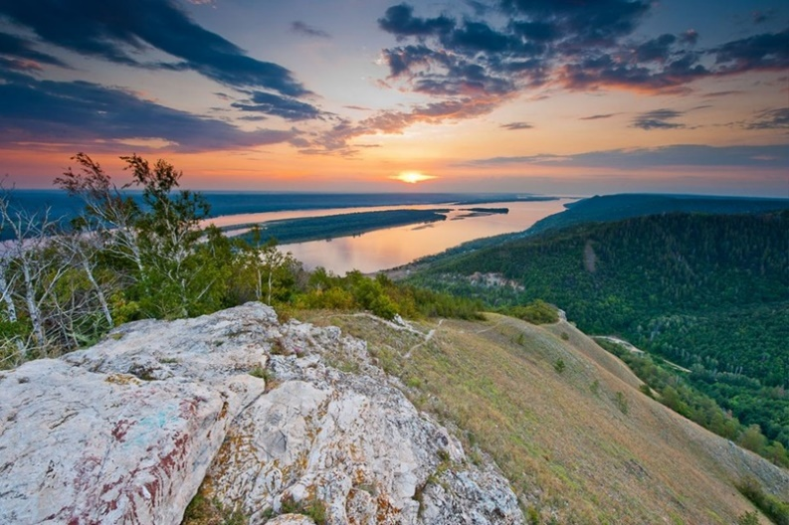
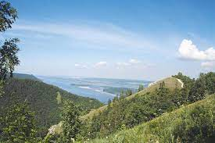
Постановлением 31 мая 1977 года заповеднику присвоено имя его основателя и первого директора Ивана Спрыгина. Общая площадь заповедника 23 157 гектаров (из которых 542 гектара расположено на островах Волги). Вокруг заповедника установлена охранная зона 1132 гектара.
В 2007 году Жигулёвский заповедник получил сертификат ЮНЕСКО об организации в России комплексного Средне-Волжского биосферного резервата, в который входят Жигулевский заповедник и национальный парк «Самарская Лука».
Заповедник находится в поясе континентального климата умеренных широт. Безморозный период в районе заповедника в среднем продолжается 159 дней.

Slide 13
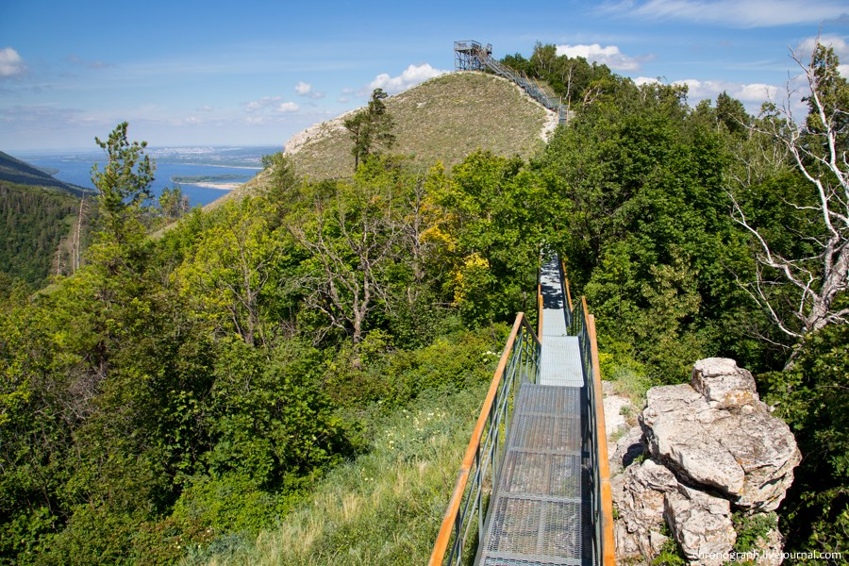
3. Гора «Стрельная»
Гора «Стрельная» является самой высокой вершиной Жигулей - 375 м над уровнем моря. Ее хребет отходит на северо-запад от основного массива Жигулей, слегка понижаясь вначале, а перед окончанием неожиданно поднимается вверх, образуя небольшую уютную площадку с прекрасным видом на заволжские дали. Затем он сужается в узкий гребень - "чертов мост", ведущий к конусообразной вершине горы. Здесь каменные глыбы образуют небольшой грот, в котором, по преданию, располагался дозорный пост "вольных людей".

Slide 14
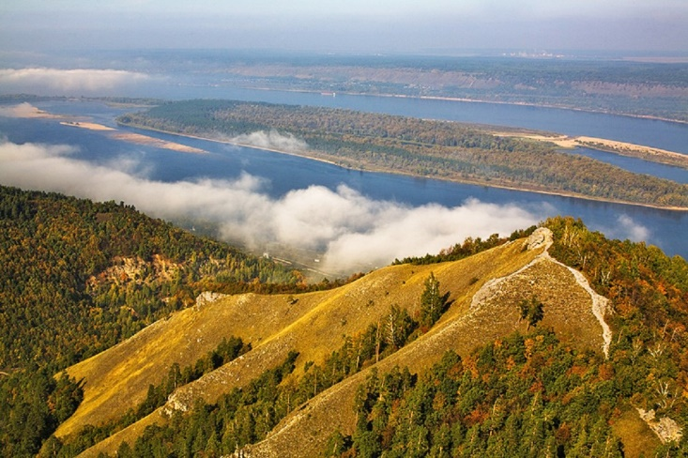
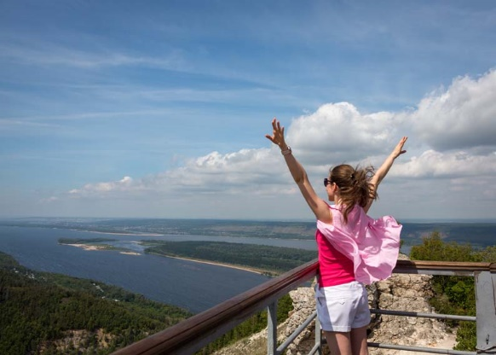
Отсюда они просматривали течение Волги на сорок верст и кострами подавали скрывавшимся за островами разбойничьим стругам весть о приближении купеческих караванов. И вылетали тогда спрятавшиеся в засаде струги из-за острова на стрежень, и грозный клич "Сарынь на кичку!" заставлял гребцов бросать весла, а купеческие сердца - трепетать от страха... После разгрома Разинского восстания, Жигулевская вольница не прекратила свое существование, но к разбойному промыслу добавился вполне мирный, хотя и не менее богатырский - бурлацкий, а также древнейшее занятие приречных жителей – рыболовство.

Slide 15
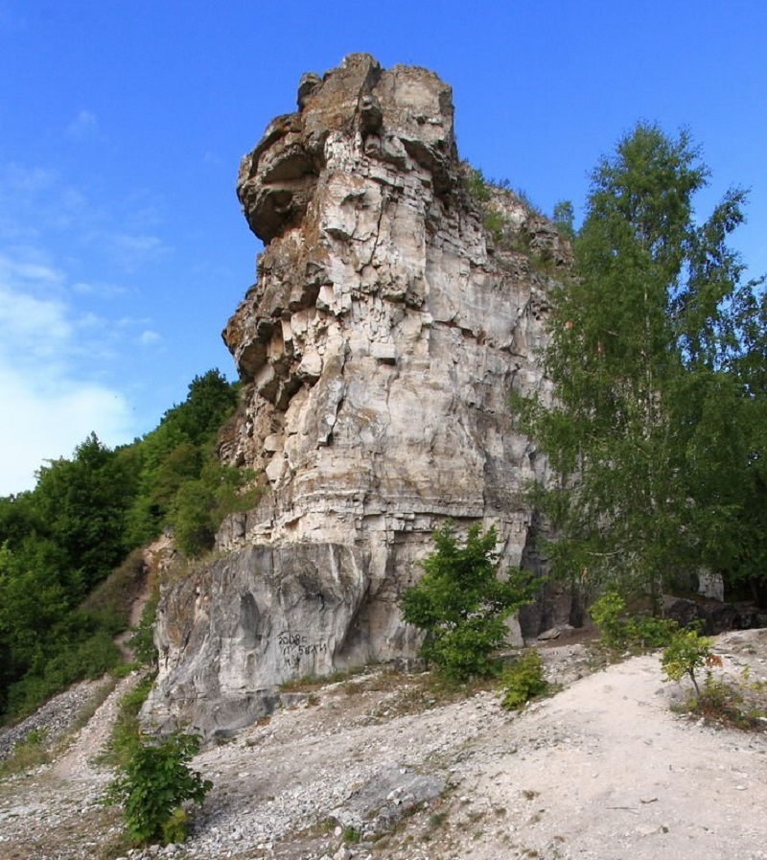
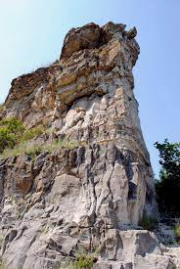
4. Верблюд - гора
Топонима "Верблюд-гора" как такового еще не было, он появился в советский период после исчезновения скал Козьих Рожек. Действительно, на фоне зеленеющих склонов очертания этой горы, а точнее ее восточной части со скалой - напоминают поднятую вверх голову, изогнутую шею, спину с двумя горбами - точь-в-точь фигура верблюда, застывшая в позе отдыхающего животного.
Гора Верблюд в современном понимании представляет собой часть горного массива Жигулей между Ширяевским и Козьим оврагами. Протяженность горы вдоль Волги около 4 километров, наивысшая точка - 326 метров.

Slide 16
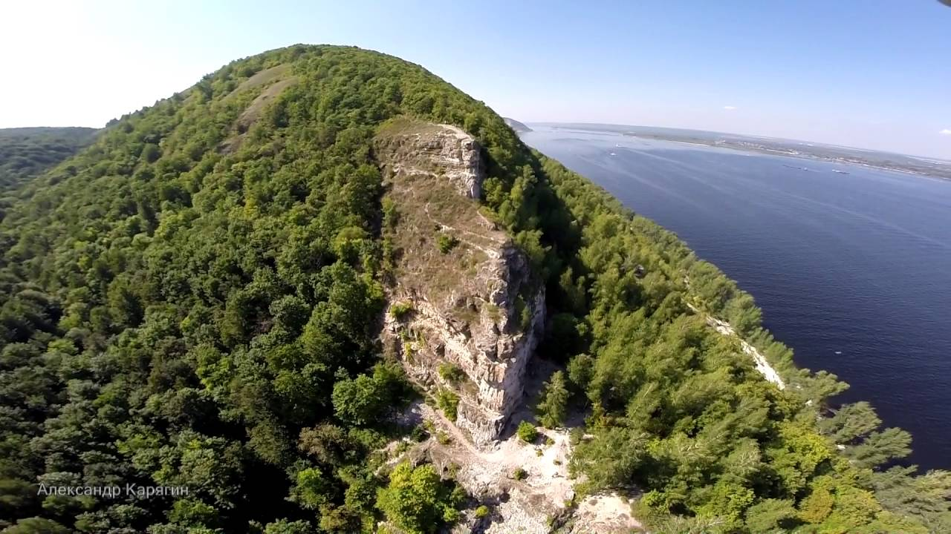
Внимание туристов привлекает не только причудливая форма скалы, но и узкая белая полоса, опоясывающая зеленые склоны гор. Это карьеры, где ломали камень. Их здесь несколько. Самый крупный находится вдоль склона горы Верблюд - Ванюшинский карьер, названный по фамилии предпринимателя, имевшего в начале 20 века заводы по переработке известняка в селе Ширяево. Тут же находятся знаменитые "Верблюдовские" штольни. Далее, в направлении Крестовой поляны, тянется цепочка более мелких карьеров, объединяющиеся под названием "Бахчеево", по имени оврага, выходящего к Волге. По правую сторону Козьего оврага так же имеются небольшие штольни, на том же уровне, что и на горе Верблюд.

Slide 17
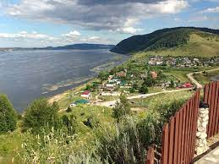
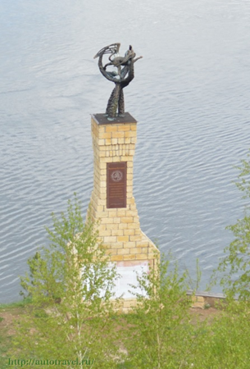
5. Смотрительная площадка на Поповой горе
Попова гора - одна из гор устья Ширяевского оврага. Расположена между селом Ширяево и селом Богатырь. Название горы произошло от расположенных на склоне владений местного священника. Здесь, при раскопках в 1923 году, обнаружено селище белгородской культуры 1 века до нашей эры. В горе располагаются Ширяевские штольни, в которых добывался высококачественный известняк. Эти штольни носят и другое название – штольни Поповой горы или Богоявленские каменоломни.

Slide 18
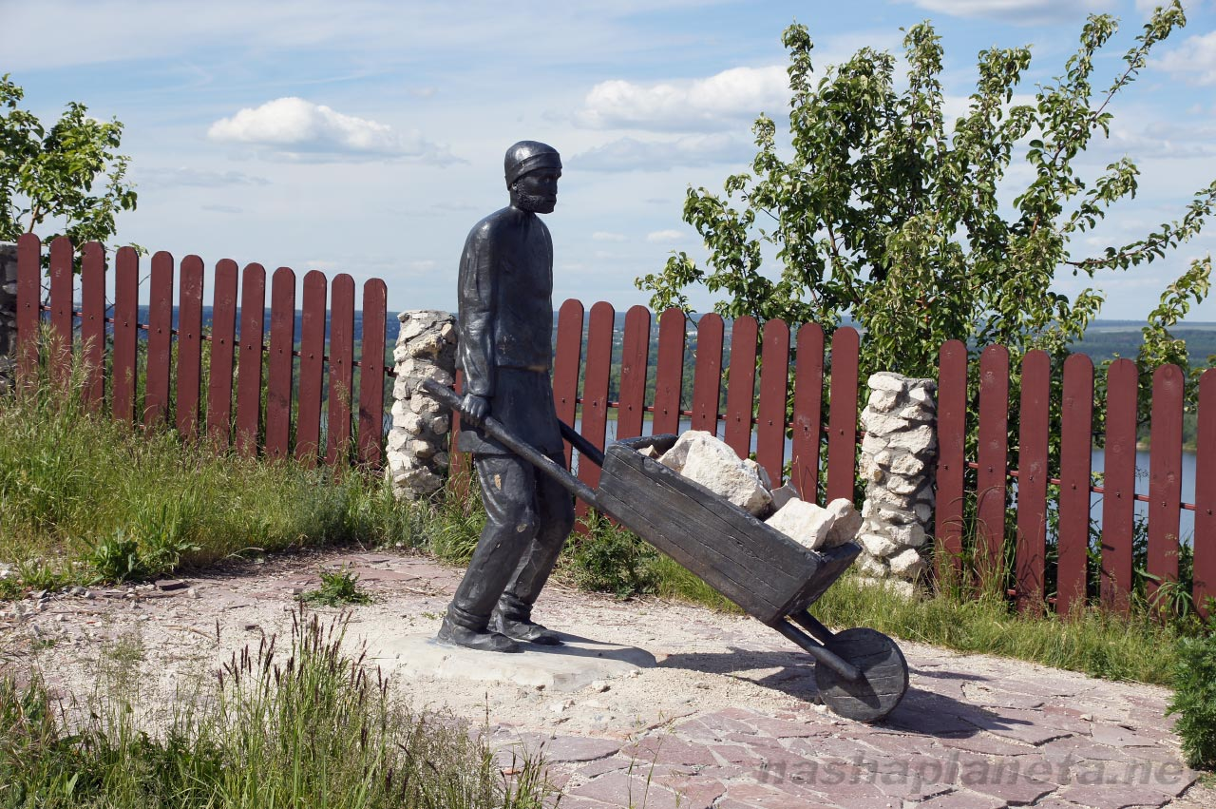
Они сильно пострадали в результате массированного взрыва Поповой горы, которым пытались создать открытый карьер в 30-х годах прошлого века. В настоящее время в подземных полостях живут летучие мыши редких видов.
Смотровые площадки. Остались со времени разработки штолен и добычи известняка. Расположены по периметру Поповой горы. На них удобно разбивать лагерь и устраиваться на ночлег.

Slide 19
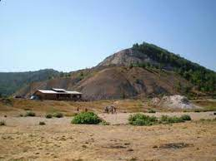
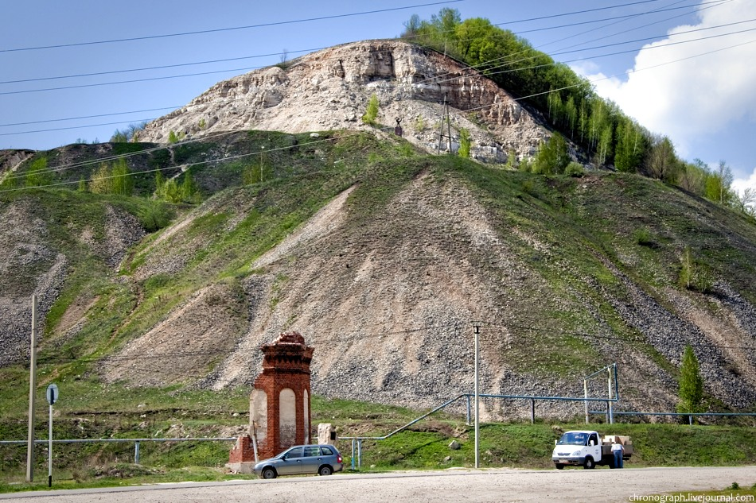
6. Попова гора
Гора Попова находится на окраине села Ширяево и входит в один из туристических маршрутов при посещении Национального парка Самарская Лука. Как самостоятельная достопримечательность из себя ничего особенного не представляет, но стоит посещения во время визита в село вместе с другими достопримечательностями в окрестностях.
Примерно посередине пути на ее вершину находится смотровая площадка на село и Волгу с беседкой, лавками и памятником горнодобытчикам штолен, а также памятный знак существовавшему когда-то в этих местах государству Волжская Булгария. Подъем к смотровой площадке очень простой, занимает не более 10 минут по пологой тропе. Можно подняться и на самую вершину горы, на высоту 200 метров, но туда нет удобной тропы, подниматься придется по крутому склону. На северном склоне горы находятся ныне закрытые для посещения штольни с летучими мышами.

Slide 20
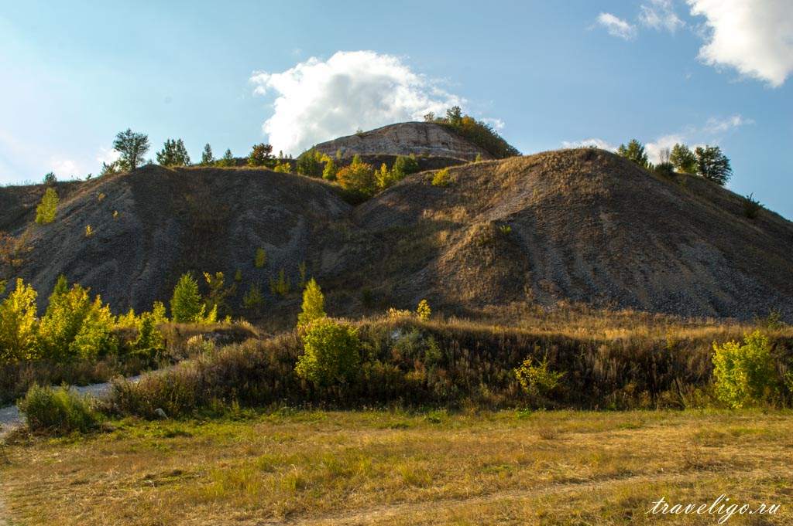
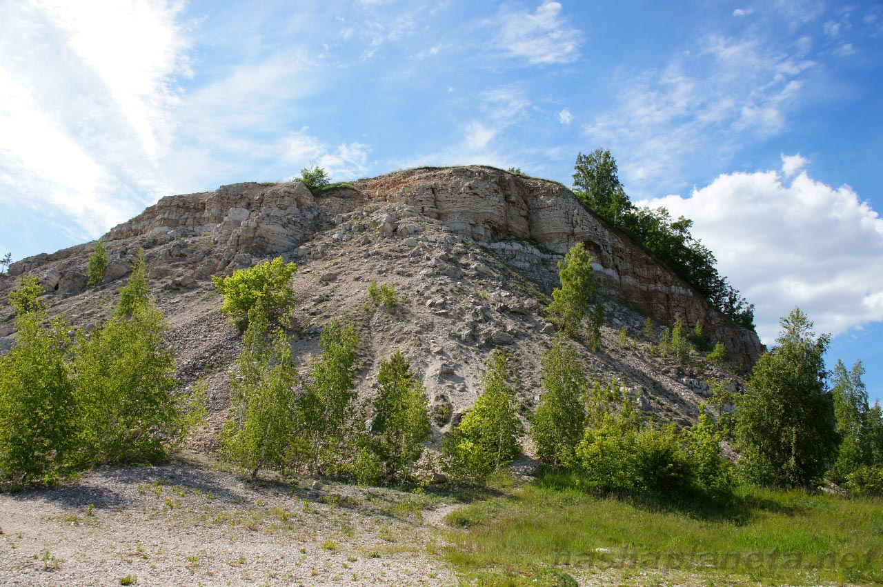
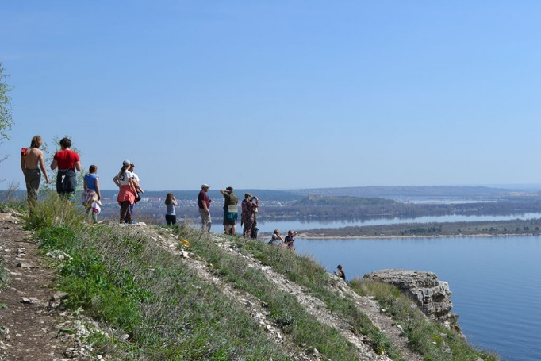
Памятка для туриста. Протяженность маршрута: 1,5 км. Расстояние, которое нужно пройти до тропы пешком: 100 м. Тип маршрута: пешеходный, возможно движение на транспорте до парковочной площадки. Предполагаемое время прохождения маршрута (с посещением смотровой площадки): 1 час Сезонность использования маршрута: круглогодично. Рекомендуемая целевая аудитория посетителей: Без ограничений.
Ограничения для маршрута : В целях безопасности пребывания на рекреационном участке для каждой экскурсионной группы численностью более 20 человек необходимо присутствие ответственного сопровождающего. Рекомендуемая численность группы для одного сопровождающего 15 человек. Учащимся рекомендуется посещать смотровую площадку только в сопровождении родителей или в составе детских групп в сопровождении лица, ответственного за жизнь и здоровье всех участников детской группы.
Тропа начинается входной группой от парковки автотранспорта на склоне горы (на площадке есть уличный туалет) и проходит по мощеному тротуарной плиткой пути, протяженностью 400 метров с некрутым подъемом. По ходу тропы открываются красивые виды на старинное волжское село Ширяево, окрестные Жигулевские горы, реку Волгу. В конце тропы имеется смотровая площадка, место отдыха, установлены малые архитектурные формы. Затем, спустившись обратно к парковке можно пройти по грунтовой дороге (400м) к заброшенным штольням вырубленным в первой половине 20 века в склоне горы. В штольнях добывался строительный камень — известняк. По ходу тропы установлены информационные аншлаги с познавательными материалами о природе и истории этих мест. Тропу можно так же посетить с экскурсоводом организованной группой.

Slide 21
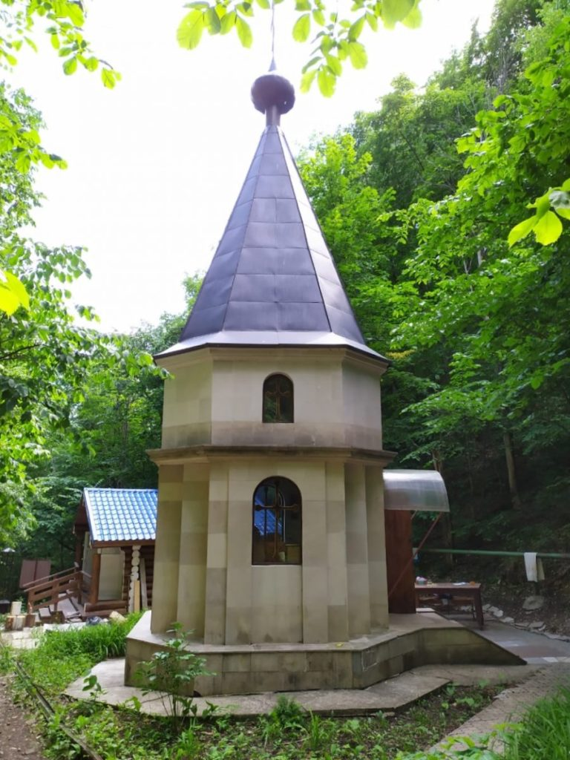
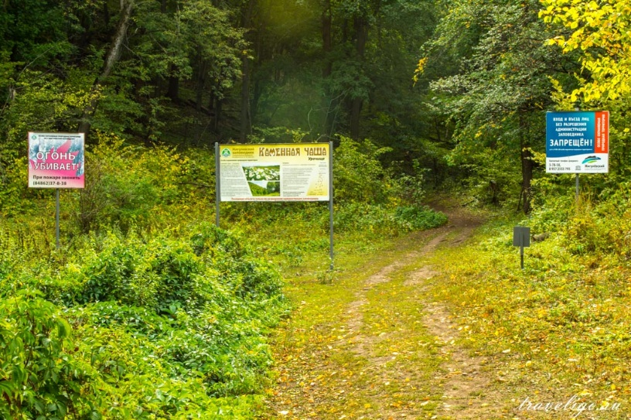
7. Каменная чаша
Каменной чашей называют расширение Ширяевского оврага в месте впадения в него Каменного оврага в 10 км от села Ширяево. В центре гор образуется большое углубление, окружённое горными гребнями.
Это горное образование, окаймленное пятью склонами гор и пятью оврагами: с северо-запада — овраг Колоды (Ключи), с севера — овраги Соляный и Каменный, с юго-востока — Ширяевский, с юго-запада — Безымянный. Окружающие Каменную чашу вершины имеют высоты 301, 306, 304, 297 и 249 метров, образуя по форме некое подобие котла.

Slide 22
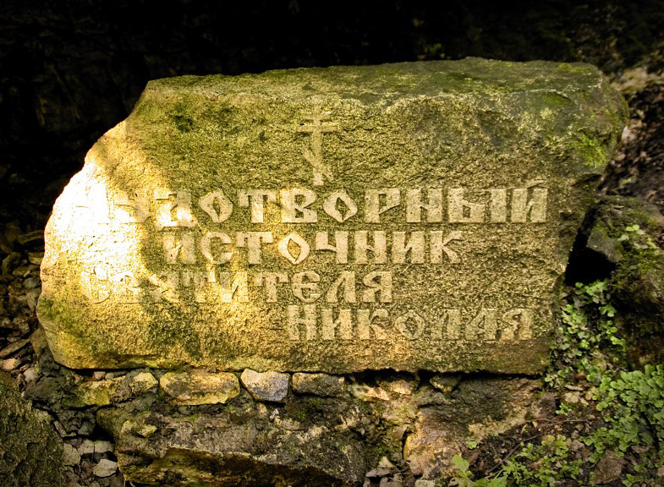
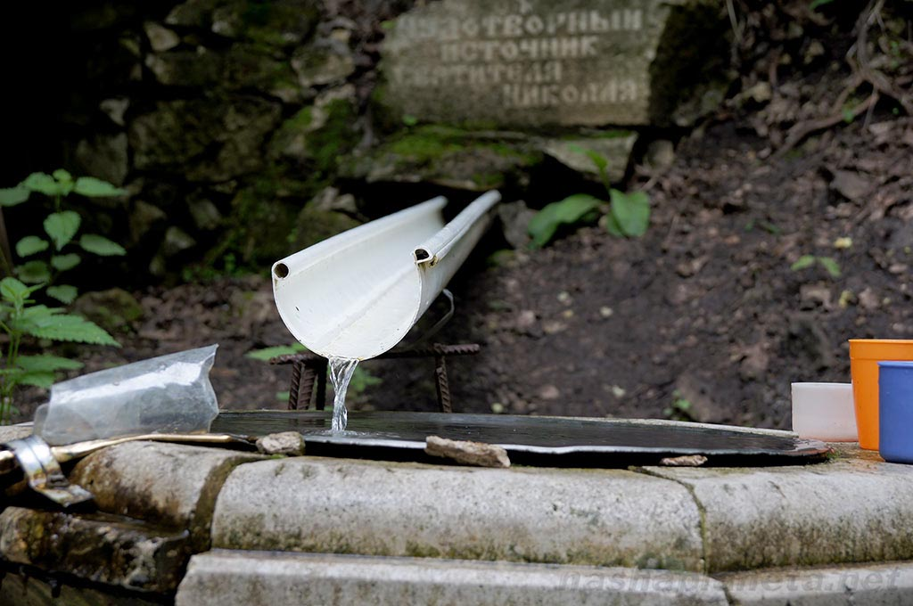
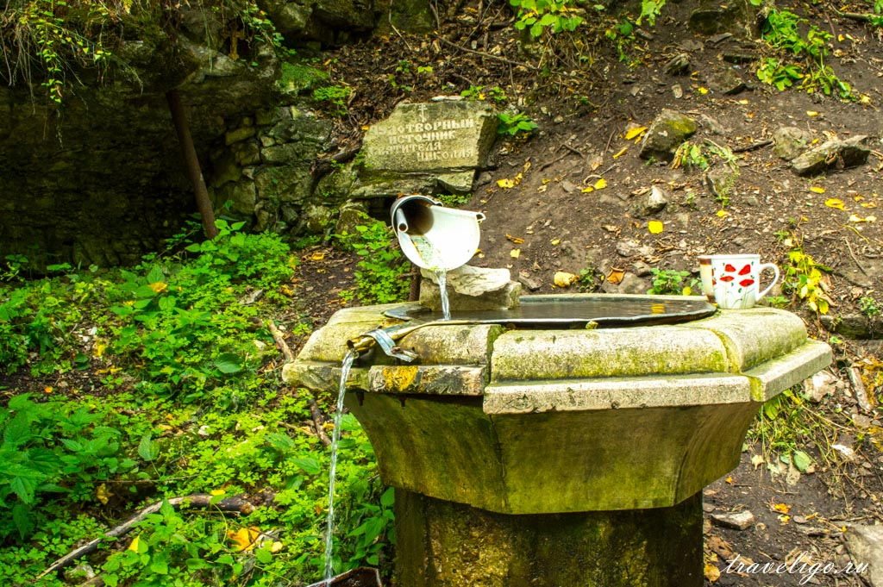
Каждый год Каменную чашу посещают более 2000 человек. Реклама и популяризация источника сыграла не на пользу. Улучшенная дорога от села Ширяево привела к увеличению желающих проехать на личных автомобилях, организовать пикник на территории Жигулёвского заповедника. У источника при хорошей погоде стало шумно, многолюдно и намусорено. Приезжие выстраиваются в целую очередь «за благодатью». Исчезают окружавшие Каменную чашу уникальные растения, внесённые в Красную книгу, больше не приходят на водопой дикие животные.
Экологи регулярно пытаются ограничить посещение Каменной Чаши или хотя бы ввести плату за посещение.
В 1968 году в Каменной Чаше состоялся первый фестиваль бардовской песни, посвященный Валерию Грушину, однако потом фестиваль проводился в иных местах.

Slide 23
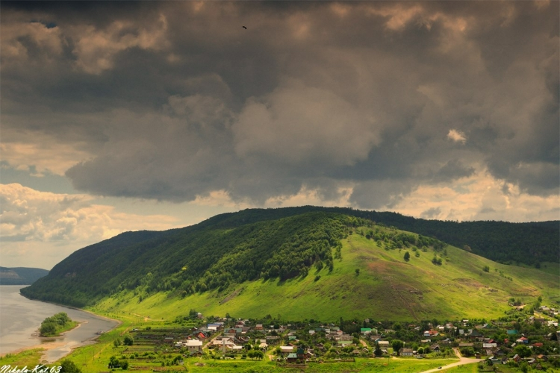
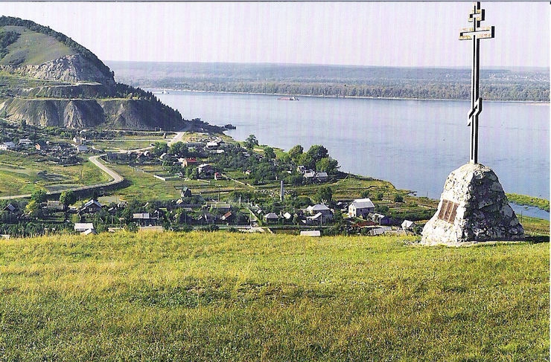
8. Монастырская гора
Гора в окресностях села Ширяево к югу от поселения. По местному преданию получила название по существующему в ее окрестностях монастырю, что, однако, не подтверждается документальными материалами. Название объекта связано с расположением на землях, принадлежащих Савво-Сторожевскому монастырю.
Полковнику в отставке В.И. Дальнову из Санкт-Петербурга, члену общества "За возвращение Тихвинской иконы Божией Матери в Россию" было видение - КРЕСТ на вершине горы. Внизу текла Волга, и были явлены конкретные приметы места, где стоял крест. Виделось, к примеру, старое разрушенное здание, родник с целебной водой... Посоветовавшись с первым настоятелем Тихвинского монастыря отцом Александром и монахом Стефаном, решили это место найти.

Slide 24
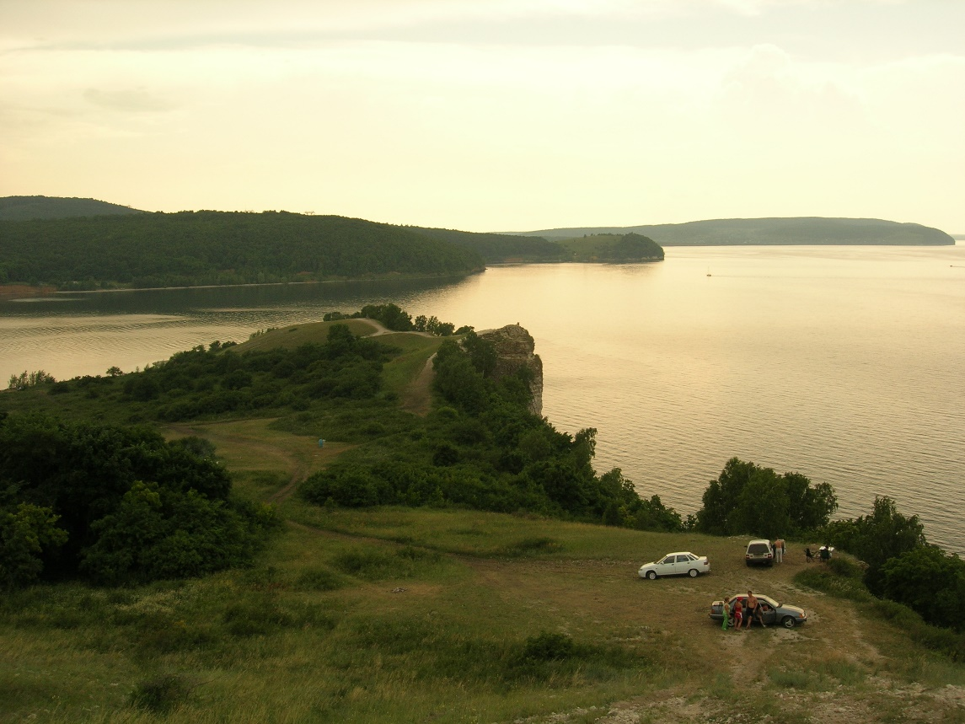
9. Молодецкий курган и Девья гора
Девья, или Девичья гора отвесной скалой обрывается в воды Жигулевского моря в устье оврага Жигулёвская труба, рядом с Молодецким курганом, младшей сестрой которого её и называют. Высота над уровнем Волги всего 50 метров, а из-за Куйбышевского водохранилища более половины горы оказалась затопленной в 50-е годы. Склоны Девьей горы покрыты растительностью каменистых степей, которая состоит из эндемичных и реликтовых видов, большинство из них занесены в Красную книгу РФ.
До XVII в. Девичьими горами называли всю западную часть Жигулевских гор. Существует несколько местных легенд, на которых основывается происхождение названия горы. Все они романтические, и даже частично подкреплены историческими событиями, происходившими в этой местности.

Slide 25
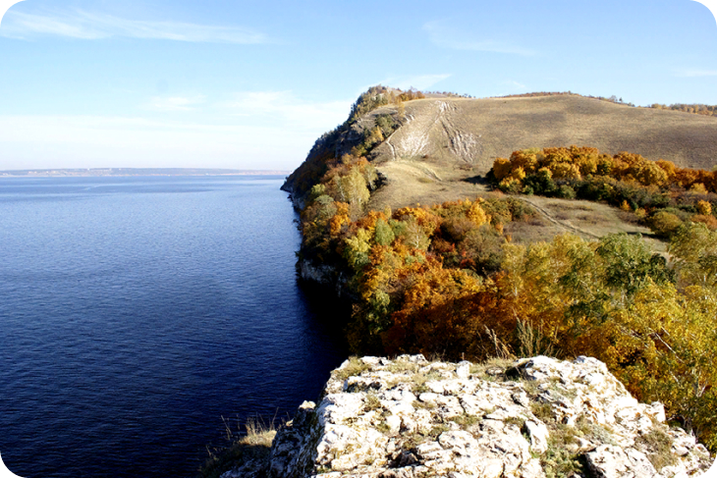
Молодецкий курган находится на северо-западе Самарской Луки, с него начинается 75-километровая живописная гряда Жигулёвских гор. Высота кургана чуть более 200 метров (242,8).
О Молодецком кургане сложено немало песен, легенд и баллад. Народные предания тесно связывают Молодецкий курган с лихими деяниями волжской вольницы, именами ее атаманов. Где-то здесь, если верить легенде, сам Степан Разин зарыл два ведра золота и положил поперек них заговоренный лом. Видимо, такая надежная защита не позволила до сих пор никому найти знаменитый клад.
Интересная в географическом, геологическом, биологическом смысле местность издавна привлекала к Молодецкому кургану внимание многих знаменитых учёных и путешественников. Здесь бывали Ян Стрейс, Пётр Паллас, Иван Лепёхин и другие.

Slide 26
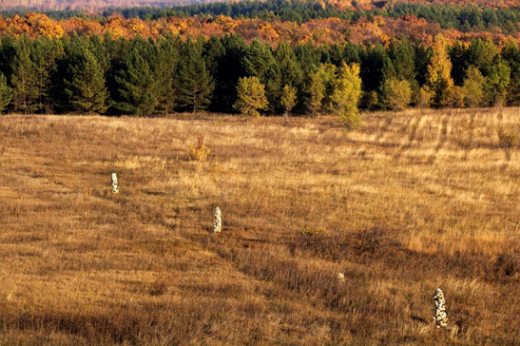
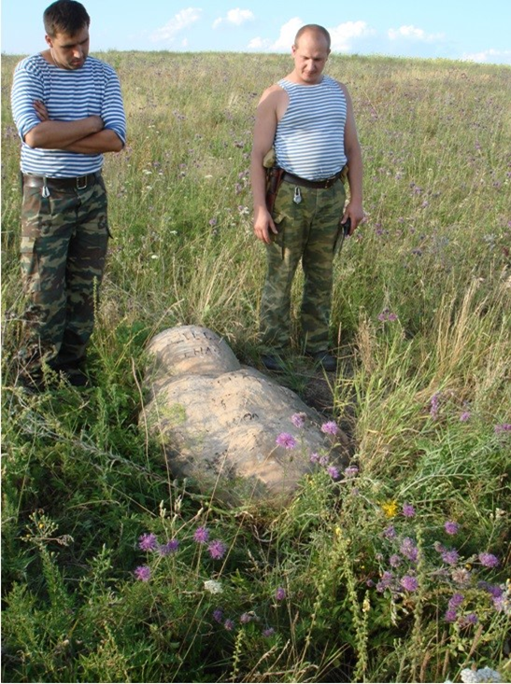
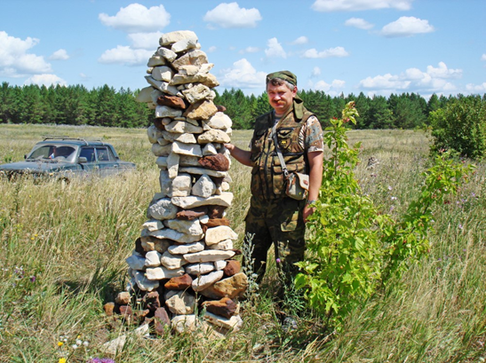
10. Тайна кекуров Самарской Луки
В самом начале ХХ века секретарь первого самарского археологического общества Ф.Т. Яковлев записал: «Суеверия и верования в губернии весьма обширны… Часто невежественные крестьяне жалуются на свой страх перед большими черными столбами. Зачастую последние оказываются сложенными из природных камней. Иногда их называют гурий, иногда кекуры, или маар/маары. Вместе с кумирами, или по простонародному выражению болванами (каменными бабами) они составляют неясное наследие прошедших времен». Минули годы. Сменилась эпоха. И если о каменных болванах/бабах еще что-то можно услышать от археологов и даже увидеть их в музеях, а некоторые из них даже бесхозно сохранились на территории Самарской Луки), то кажется, что темные столбы, или гурии/кекуры выпали из современной реальности. Эти имена позабылись, ушли в толщу словарей. «Темный маяк - сложенный из камней столб. Он иногда именуется маръ, гурий/гурей, иногда кекур/кикур», - так разъясняет данный образ «Толковый словарь живого Великорусского языка» Владимира Даля (том II, СПб, 1881). Гурий – знак, сложенный из камней. Особенно распространены гурии (иначе - мары) на Русском Севере. Именно так испокон веков зовется на Руси безрастворная столбовая кладка из камней высотой метра в два.

Slide 27
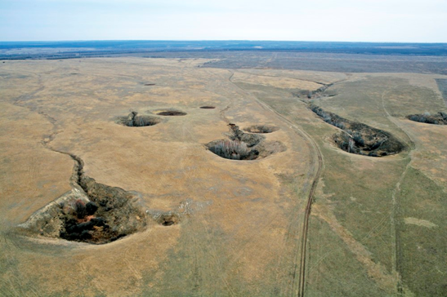
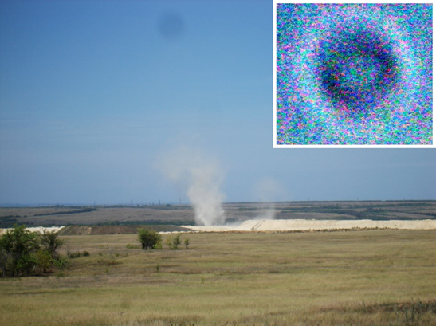
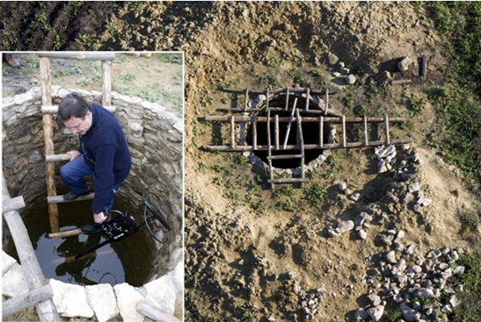
Иногда кекуром именуется природный цельный камень или скала, однако «Толковый словарь русского языка» Т.Ф. Ефремова разрешает использовать название кекур/кекуры и в наименовании сложенных из нескольких камней рукотворных, чаще всего взаимосвязанных столбов. Сегодня в обжитой части кекуров/гурий практически не осталось, слишком они хрупки. Вместе с тем впервые о существовании на территории современной Самарской Луки целого «поля кекуров» автор узнал в начале двухтысячных годов от самарского парапланериста, фотографа-краеведа Виктора Пылявского. Последний в ходе одного из своих прогулочных полетов заметил на одном из безымянных плоскогорий Самарской Луки несколько высоких каменных столбов, возведенных в некотором удалении друг от друга. Жаркий июльский день 2007 года. Высоко в небе над «полем кекуров», да и над всей Самарской Лукой плывут легкие облачка. Но вот что-то происходит, и они сбиваются со своего пути и начинают закручиваться в огромную облачную спираль. И подобно тому, как центром облачного хоровода 2013 года над Чукалами была восковая свеча Штатол, над «полем кекуров» таким центром был единственный целый на тот момент каменный столб кекур. В настоящее время никто не берется утверждать наличие прямой жесткой связи между миражами – фантомными столбами/башнями, кекурами – каменными столбами и Штатолами – большими ритуальными свечами. Но интуитивно представляется, что нечто общее в них есть. По крайней мере, все они одинаково сильно будоражат любопытство и задают вполне определенное направление научного поиска. Примечание. Не указывается точного места расположения кекуров из-за опасения их последующего разрушения или кражи.

Slide 28
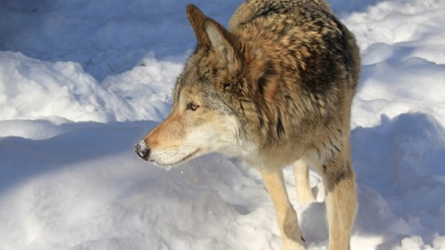
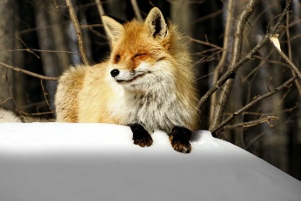
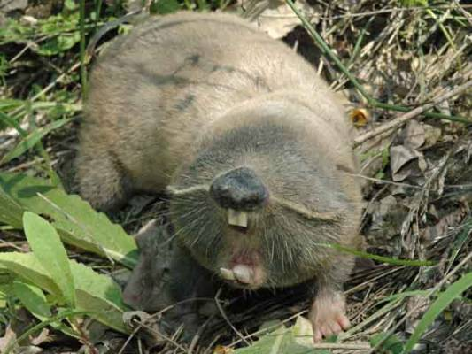


11. ЖивотныеСамарской Луки
Самые крупные представители животного мира Жигулей — копытные: лось, кабан и косуля. Из крупных хищников здесь обитают волк, лисица, изредка встречается рысь и енотовидная собака. До недавнего времени на Самарской Луке обитала самая многочисленная группировка волков в области. Среди них степная дыбка, скопа, белохвостый орлан, усач, восковик-отшельник и другие виды. А некоторые представители (жук-олень, бабочка махаон, пчела-плотник и подалирий присутствовали в Красной книге всего СССР. Благодаря этому в Самаре возросла популяция рыбы. В реке водятся: лещ, карп, плотва, щука, окунь, судак, сом, голавль, ерш, уклейка, карась, чехонь.

Slide 29





Не менее 30 видов, относящихся к 8 семействам (беличьи, бобровые, соневые, мышовковые, тушканчиковые, слепышовые, хомяковые, мышиные). Млекопитающие: Волк ,Рысь обыкновенная, Лисица обыкновенная, Корсак, или степная лисица, Собака енотовидная, Кот степной, Барсук, Выдра речная. 2 вида: косуля сибирская и лось.

Slide 30





12. Птицы Самарской Луки
В Самарской Луке насчитывается более 200 видов птиц, встречаются виды, включённые в Красные книги различного ранга. За последние 100 лет видовое разнообразие несколько уменьшилось. К числу исчезнувших видов относятся чёрный аист, сапсан, огарь, малая выпь. Исчезновение этих видов, по-видимому, обусловлено общей урбанизацией территории, связанной с добычей нефти, строительством дорог, зарегулированием стока Волги, застройкой побережий. Значительная часть обитающих на Самарской Луке видов здесь постоянно гнездится или обитает оседло, есть и виды, посещающие территорию (зимующие, кормящиеся, залетные) или пересекающие её во время миграций (пролетные). Особую ценность среди оседлых птиц представляет так называемая боровая дичь — птицы из отряда куриных: глухарь, тетерев и рябчик. В былые времена они были весьма многочисленны. Сейчас же уже давно неслышно на Самарской Луке глухариных токов, а тетеревиные стали большой редкостью. В прежние времена орлан-белохвост был перелетным видом, который гнездился в наших краях, а на зиму откочевывал к югу, туда, где есть водоемы, не скованные льдом. После создания ГЭС на Волге в их нижних бьефах вода не замерзает даже в самые суровые зимы, и орлан превратился в оседлого жителя, он перестал покидать наши края на зиму.

Slide 31


Сочетание горных и пойменных ландшафтов на Самарской Луке создало уникальные условия для многочисленного и разнообразного населения рукокрылых. Учёные насчитывают 15 видов летучих мышей, постоянно обитающих в этих местах. Двухцветные кожаны, вечерницы, нетопори, так же как и перелётные птицы, мигрируют на юг. А ночницы, кожаны и ушаны ведут оседлый образ жизни, зимуя в ближайших пещерах и заброшенных штольнях, образуя колонию численностью до 30 тыс. особей — самую большую в Европе. Во избежание беспокойства рукокрылых в зимнее время вход в некоторые штольни заблокирован решётками. Низкая рождаемость летучих мышей, сокращение площадки старых лесов, беспокойство на зимовках делают эту группу животных очень уязвимой. Из 14 видов рукокрылых, обитающих в Жигулевских горах, 6 рекомендовано для включении в Красную книгу Самарской области.
Богатое видовое разнообразие животного мира Самарской Луки, наличие в её составе значительного числа редких, реликтовых и эндемичных видов характеризует Самарскую Луку, как уникальное природное явление, достойное бережного сохранения и дальнейшего изучения

Slide 32


13. Растительность Самарской Луки
Флора Самарской Луки насчитывает 1044 вида сосудистых растений. Наиболее древнее ядро сложено плиоценовыми реликтами — шаровница точечная (Globularia punctata), можжевельник казацкий (Juniperus sabina), короставник татарский (Knautia tatarica), шиверекия подольская (Schivereckia podolica), герань Роберта (Geranium robertianum) и др.
Здесь встречаются бореальные и неморальные растения, сохранившиеся с ледникового периода: толокнянка обыкновенная (Arctostaphylos uva-ursi), динлазий сибирский (Diplazi-um sibiricuiu), ветреница алтайская (Anemone altaica), дуб черешчатый (Quercus robur), лещина (Corylus avellana) и др. На территории Самарской Луки проходят границы ареалов ряда видов растений. Особый научный интерес представляют растения эндемики Самарской Луки и Жигулевской возвышенности: гвоздика волжская (Dianthus volgi-cus), качим жигулевский (Gypsophila zhegulensis), молочай жигулевский (Euphorbia zhiguliensis), тимьян жигулевский (Thymus cimicinus), a 18 видов растений занесены в Красную книгу Российской Федерации (1988).

Slide 33



Луговые степи и остепненные луга Самарской Луки приурочены как к гористому, так и равнинному рельефу. На Жигулевских горах широко распространен один из вариантов луговых степей — каменистые степи. К флоре каменистых степей принадлежит большая часть эндемичных и реликтовых растений Самарской Луки. Волжская пойма на большей части своей территории покрыта древесной и травянистой растительностью. Здесь встречаются ивовые (Salix spp.), осокоревые (Populus nigra), вязовые (Ulmus laevis), дубовые (Quercus robur) леса. Травянистая растительность волжской поймы представлена лугами из канареечника (Phalaris canariensis), костреца безостого (Bromopsis inermis) и пырея ползучего (Elytrigia repens) со значительной примесью в травостое мезофитного и гигрофитного разнотравья, образованного щавелем курчавым (Rumex crispus), окопником лекарственным (Symphytum officinale), кровохлебкой лекарственной (Sanguisorba officinalis), чистецом болотным (Stachys palustris), девясилом британским (Inula britannica) и др.

Slide 34


14. Деревья Самарской Луки
Среди лесов преобладают лиственные — 97,9%, в том числе липняки (Tilia cordata) — 49%, дубравы (Quercus robur) — 26%, осинники (Populus tremula) — 18%. Сообщества из других пород составляют небольшую долю: березняки (Betula pendula) — 2%, кленовники (Acer platanoides) — 1%, сообщества с вязами гладким и голым (Ulmus laevis, U. glabra) — 1%, тополем черным (Populus nigra и др.) - 1%> ясенем (Fraxinus excelsior) — менее 1%. Хвойные насаждения занимают всего 2,1% и представлены сосной (Pinus sylvestris). Широколиственно-сосновые леса небольшими массивами встречаются на склонах и гребнях Жигулевских гор и представлены сосняками (Pinus sylvestris) со вторым ярусом из широколиственных пород — дуба черешчатого (Quercus robur), липы сердцевидной (Tilia cordata), клена платановидгюго (Acer platanoides). На крутых склонах южной экспозиции произрастают сосновые остепненные боры. Их древостой сформирован сосной обыкновенной (Pinus sylvestris), деревья часто корявые, низкорослые, не выше 10-15 м. В травяном покрове участвуют степные виды: овсец пушистый (Не-lictotrichon pubescens), типчак (Festuca valesiaса), осока стоповидная (Carex pediformis), подмаренник красильный (Galium tinctorium). На крутых известняковых склонах произрастают также дубовые леса. Древостой невысокий, состоит из дуба черешчатого (Quercus robur), иногда переходит в кустарниковые заросли. В подлеске заметную роль играет клен татарский, характерный для светлых сухих лесов. Обычны степные кустарники: карагана кустарниковая (Caragana frutex), слива колючая.

Slide 35



При переходе на возвышенное плато получают распространение дубово-липовые (Quercus robur — Tilia cordata) и липовые (Tilia cordata) леса, где господствуют липа сердцевидная (Т. cordata) и дуб черешчатый (Q. robur). Второй ярус составляет клен платановидный (Acer platanoides) с примесью вяза голого (Ulmus glabra). Густой подлесок образуют лещина (Corylus avellana) и бересклет бородавчатый (Euony-mus verrucosa). В травяном покрове преобладают осока волосистая (Carex pilosa), звездчатка ланцетолистная (Stellaria holostea), сныть (Aego-podium podagraria). Осиново-березовые леса (Populus tremula — Betula pendula) имеют вторичное происхождение, в их древостое значительную роль играет липа сердцевидная (Tilia cordata), а также клен платановидный (Acer platanoides), вяз голый (Ulmus glabra).

Slide 36



Экологическое просвещение
— это распространение экологических знаний об экологической безопасности, здоровом образе жизни человека, информации о состоянии окружающей среды и об использовании природных ресурсов в целях формирования экологической культуры в обществе.
Экологическое просвещение населения — одна из задач национального парка «Самарская Лука», для этого создан отдел экологического просвещения. Основное направление работы отдела — воспитание бережного отношения к природе, рационального использования ее богатств. Для экологического просвещения, пропаганды охраны природного и культурного наследия Самарской Луки отдел проводит работу среди местных жителей, населения региона и посетителей парка, работает с образовательными учреждениями города Жигулевска и Самарской области, сел Самарской Луки, занимается информационно-издательской деятельностью, организацией экологических акций, экскурсий, выставок, лекций и других просветительских мероприятий.

Slide 37
Спасибо
за внимание!

